Slide 1
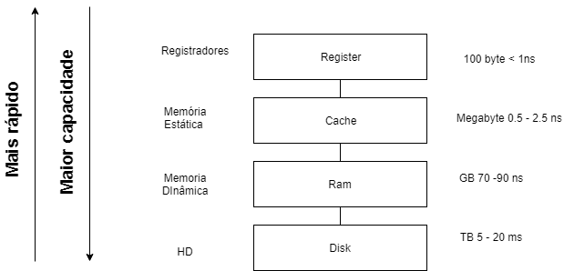
Hierarquia de memória

Slide 2
HIERARQUIA DE MEMÓRIA
A hierarquia das memórias tem tomado importância devido ao grande aumento de desempenho dos processadores.
Quanto maior for a hierarquia da memória, mais rápida será acessada.

Slide 3
HIT e MISS
Hit
Miss
Quando procuramos uma informação em uma das hierarquias da memória e encontramos.
Quando procuramos uma informação em uma das hierarquias da memória e não encontramos.

Slide 4

TAXA DE ACERTO (h)
Relação entre a quantidade de hits e a quantidade total de acessos.

Slide 5
TEMPO DE ACESSO COM ACERTO (Ta)
TEMPO DE ACESSO COM FALHA (Tf)
Tempo necessário para buscar a informação em um nível de hierarquia, incluindo o tempo da classificação em HIT ou MISS
É o tempo necessário para buscar a informação nos níveis inferiores da hierarquia, armazená-la no nível atual e enviá-la para o nível superior

Slide 6
AVERAGE MEMORY ACCESS TIME (AMAT)
Tempo médio de acesso a memória
Tempo de acesso com acerto + taxa de falha * tempo de acesso com falha.
AMAT = Ta + (1- h) * Tf
Ex :
Ta = 10ns
Tf = 80ns
Taxa de acerto = 85%
AMAT = 10 + (1 - 0,85) * 80
AMAT = 22

Slide 7
CONCEITO DE LOCALIDADE
O funcionamento da hierarquia da memória está fundamentado em 2 características de um programa.
Localidade espacial
Localidade temporal
Existe uma grande possibilidade de um programa executar um mesmo trecho de código e utilizar repetidamente variáveis próximas.

Slide 8
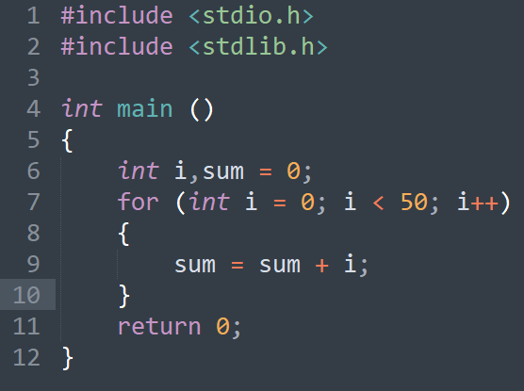
LOCALIDADE TEMPORAL
Se um item é referenciado no seu programa, ele tende a ser referenciado novamente dentro de um curto espaço de tempo.
Ex : Loop

Slide 9
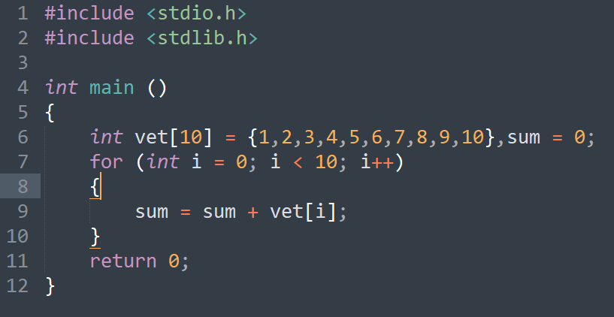
LOCALIDADE ESPACIAL
Se um item de memória é referenciado, itens cujo endereços sejam próximos tendem a ser logo referenciados.
Ex : Vetor de dados

